Slide 1


Slide 2
Git 의 정의 및 개념
Git Bash에서 명령어 사용법
add, commit, branch, switch, push, pull, fetch 등
GitHub 활용법
Notes:
- 형상 관리 도구: 버전 관리 시스템
- 버전 관리 시스템: 파일의 변동 사항을 파악하여 버전을 기록
- 원하는 버전으로 돌아갈 수 있는 기능
- 꼭 문서 파일에 국한 된 것은 아님
- 분산형 관리 시스템: 파일을 서버에 몰아 두는 것이 아니라 로컬(각자의 PC)에 위치시키고 서버로 통합하는 형태
- 서버에 문제가 생겨도 로컬에서 작업을 이어하는 것이 가능
병렬 작업: 브랜치(가지 뻗기)를 활용하여 하나의 문서를 동시에 작성 가능
https://joone.net/2022/10/02/47-git/

Slide 3
리눅스 개발자, 리누스 토발즈가 리눅스 버전 관리를 위해 개발
형상 관리 도구 (Configuration Management Tool)
분산형 관리 시스템
병렬 작업
Notes:
- 형상 관리 도구: 버전 관리 시스템
- 버전 관리 시스템: 파일의 변동 사항을 파악하여 버전을 기록
- 원하는 버전으로 돌아갈 수 있는 기능
- 꼭 문서 파일에 국한 된 것은 아님
- 분산형 관리 시스템: 파일을 서버에 몰아 두는 것이 아니라 로컬(각자의 PC)에 위치시키고 서버로 통합하는 형태
- 서버에 문제가 생겨도 로컬에서 작업을 이어하는 것이 가능
병렬 작업: 브랜치(가지 뻗기)를 활용하여 하나의 문서를 동시에 작성 가능
https://joone.net/2022/10/02/47-git/

Slide 4
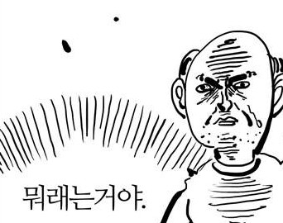
리눅스 개발자, 리누스 토발즈가 리눅스 버전 관리를 위해 개발
형상 관리 도구 (Configuration Management Tool)
분산형 관리 시스템
병렬 작업
Notes:
- 형상 관리 도구: 버전 관리 시스템
- 버전 관리 시스템: 파일의 변동 사항을 파악하여 버전을 기록
- 원하는 버전으로 돌아갈 수 있는 기능
- 꼭 문서 파일에 국한 된 것은 아님
- 분산형 관리 시스템: 파일을 서버에 몰아 두는 것이 아니라 로컬(각자의 PC)에 위치시키고 서버로 통합하는 형태
- 서버에 문제가 생겨도 로컬에서 작업을 이어하는 것이 가능
- 병렬 작업: 브랜치(가지 뻗기)를 활용하여 하나의 문서를 동시에 작성 가능

Slide 5

보통의 파일 관리
> 파일 복사, 덮어쓰기, 다른 이름으로 저장 등
Ver.1
Ver.2
Ver.3
Ver.4
덮어쓰기
복사
다른 이름으로 저장
memo.txt
memo.txt
memo(1).txt
memo123.txt
최종의.. 최종의..최종의.. 진짜 최종 제발 최종

Slide 6
형상 관리 도구 (Configuration Management Tool)
≈ 버전 관리 시스템(Version Control System)
Ver.1
Ver.2
Ver.3
Ver.4
수정
수정
수정
memo.txt
memo.txt
memo.txt
memo.txt
> 전체 파일을 복사하는 것이 아니라 수정된 내용을 기록

Slide 7
형상 관리 도구 (Configuration Management Tool)
≈ 버전 관리 시스템(Version Control System)
Ver.1
Ver.2
Ver.3
Ver.4
수정
수정
수정
memo.txt
memo.txt
memo.txt
memo.txt
복원 가능

Slide 8





분산형 관리 시스템 / 병렬 작업
Notes:
왼쪽은 중앙 관리 서버에 문제가 발생했을 경우 아무런 일을 못 함
오른 쪽이 분산 관리 서버에 문제가 생겨도 각자 로컬(자기 PC)에서 작업이 가능

Slide 9

분산형 관리 시스템 / 병렬 작업
Notes:
SVN(Subvision)을 사용하다가 대부분 git으로 넘어온 상황

Slide 10
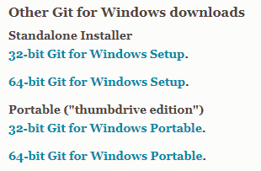
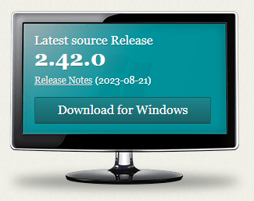
Git 설치하기
https://git-scm.com/

Slide 11

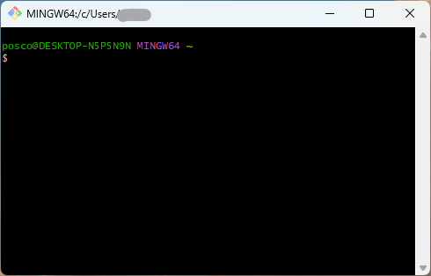
Git Bash
Git 관련 명령어 사용 가능
리눅스 명령어 사용 가능
cd : 지정한 폴더로 이동
- cd source (현재 위치에서 source 폴더로 이동)
- cd .. (현재 위치에서 상위 폴더로 이동)
Notes:
https://velog.io/@dong98/Linux-Bash%EB%9E%80-%EB%B0%B0%EC%89%AC%EC%99%80-%EA%B8%B0%EB%B3%B8-%EB%AA%85%EB%A0%B9%EC%96%B4
기본적인 명령어 및 Bash에 대한 설명

Slide 12




mkdir : 입력한 이름의 폴더 생성
- mkdir new_folder
dir : 현재 디렉토리의 요소 출력

Slide 13


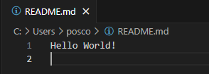

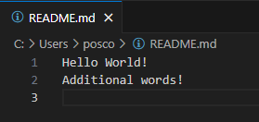
echo : 텍스트 파일에 내용 추가 및 생성
- echo “Hello World!” >> README.md
- echo “Additional words!” >> README.md

Slide 14
Git Bash 리눅스 명령어 연습하기!
Git Bash를 처음 켰을 때 위치가 어디인지 찾아보기 (dir)
윈도우 상에서 바탕화면에 MyRepo 폴더 생성하기
Git Bash에서 cd를 사용하여 MyRepo 폴더로 이동하기
Git Bash에서 복사 & 붙여넣기는 마우스 우클릭을 이용
또는 Ctrl + Insert (복사), Shift + Insert (붙여넣기) 사용
Git Bash에서 echo를 사용하여 Readme.md 파일 생성하기
Notes:
GitBash 명령어만 이용해서 진행해보기

Slide 15
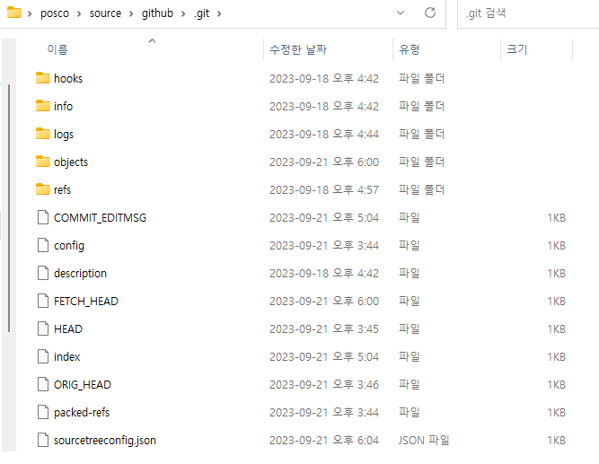
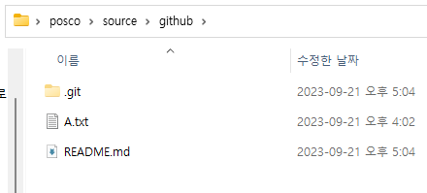
레포지토리 (Repository, Repo.)
> Git에 의해 관찰되고 있는 폴더
Notes:
급작스럽지만 미리 용어 설명을

Slide 16
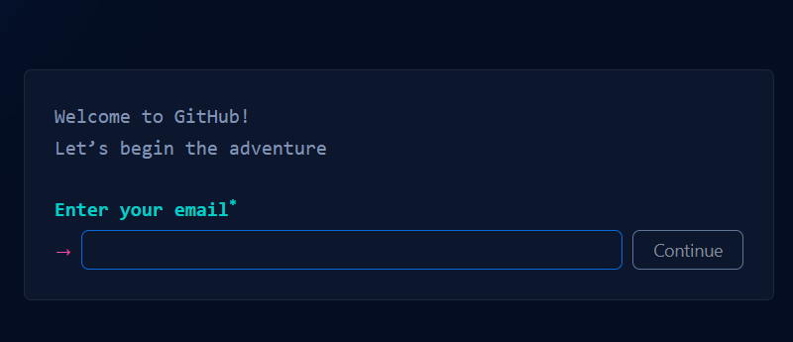
뜬금 없지만 GitHub 회원가입!
https://github.com/
회원가입에 사용한 이메일과 닉네임을 꼭 적어두기! 나중에 필요해요~!👀

Slide 17

Git 초기 세팅
Git Bash 실행 후
git config --global init.defaultBranch main -> 기본 브랜치 이름 main으로 변경 (경우에 따라 master로 돼있음)
git config --global user.name “프로필 이름” (GitHub 닉네임)
git config --global user.email “이메일 주소” (GitHub 이메일)
git config --global --list -> user.name, email 적용 확인
Notes:
실무적인 = 매뉴얼 정독
매뉴얼(Document, 공식 문서)을 가까이 하는 것은 개발자에게 필수 불가결한 요소!!
https://git-scm.com/book/en/v2/Getting-Started-First-Time-Git-Setup
위 내용이 적혀있는 공식 문서 (Getting Started - First-Time Git Setup)

Slide 18
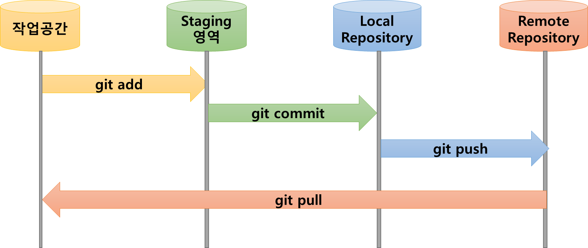




PC 저장소 (Repository)
온라인(GitHub) 저장소

Slide 19
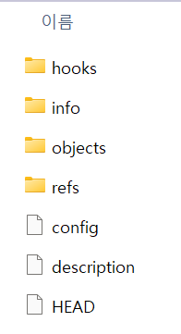
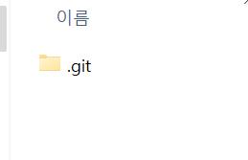
Git Repository
Git 이 관리하는 폴더
레포지토리에 있는 파일들에 대한 내용 변화를 Git이 즉시 감지
Repository 생성
비어있는 폴더에서 마우스 우 클릭
Open Git Bash here 실행
git init -> 엔터

Slide 20
Git Commit
현재 Repository 의 상태를 저장하는 것
git status -> 상태 확인 (add가 필요한 상태인지 = 붉은색 텍스트)
git add . -> . 을 사용하면 해당 폴더의 모든 파일을 add
git status -> 다시 상태 확인 (add가 필요 없음 = 녹색 텍스트)
git commit –m “study: first commit” -> study: first commit 이라는 메모와 함께 Commit 실행
git log -> 로그를 확인하여 Commit 지점 확인
git log --oneline 옵션으로 한 줄 단위로도 확인 가능
Notes:
https://git-scm.com/docs
git 공식 매뉴얼을 통해 직접 명령어들을 확인해보기

Slide 21
Commit Node
Commit 을 수행하면 Node 가 생성됨
각 Commit Node는 고유한 ID를 가짐
Ver.1
Ver.2
Ver.3
Ver.4
memo.txt
memo.txt
memo.txt
memo.txt
커밋
커밋
커밋
03d1a
a3b19
5ff31
53cd1

Slide 22
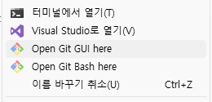
실습. Git 테스트
메모장에 “ABC”를 적고 Git 레포지토리에 txt 파일을 저장
레포지토리에서 “우클릭 -> Open Git Bash here” 기능으로 Repo. 경로상에 GitBash 열기
앞 페이지에서 학습한 명령어들을 사용하여 커밋 노드 생성
txt 파일을 다시 열어서 내용을 “DEF”로 바꾸고 또 커밋 노드 생성
커밋 내역을 확인하는 명령어를 사용하여 2번의 커밋 내역 확인
커밋 내역을 스크린샷으로 찍어서 슬랙에 댓글로 제출

Slide 23

Commit 되돌리기
Reset
이전 커밋 지점으로 돌아가고, 뒤에 있는 커밋 지점들을 삭제
혼자 작업하거나, 반드시 커밋 노드 제거가 필요할 때 사용
팀으로 작업 할 경우 충돌을 발생시키는 주범
reset
03d1a
a3b19
5ff31
53cd1

Slide 24
Commit 되돌리기
Reset
옵션
--mixed(기본 값): 커밋 노드 삭제, 스테이징 (add) 취소, 파일은 지금 상태 유지
--soft: 커밋 노드 삭제, 스테이징 (add) 유지
--hard: 커밋 노드 삭제, 스테이징 (add) 취소, 파일을 지정한 커밋 노드의 상태로 복원
예시
git reset --hard 03d1a: 파일을 03d1a 커밋 노드 시점으로 복원, 이전 커밋 노드들 삭제
git reset HEAD^: mixed 옵션으로 최근 커밋 취소
git reset --soft HEAD~2: 최근 2개의 커밋 취소, 파일 및 스테이징 상태는 현재 상태 유지

Slide 25
Commit 되돌리기
Revert
이전 커밋 지점으로 돌아가되, “이전 커밋 지점으로 돌아갔음“ 이라는 내용의 새로운 커밋 지점을 생성
“이전 커밋으로 지점으로 돌아갔음“ 기능을 수행했다는 기록을 남길 수 있고, 필요시 이전 커밋 지점으로 돌아간 것을 다시 취소할 수 있음
협업 시 거의 대부분 Revert를 사용
revert “3”
1
2
3
2
03d1a
a3b19
5ff31
4a4d1

Slide 26
Commit 되돌리기
Revert
git revert 5ff31
5ff31 커밋을 취소하고 이전 시점으로 복원 후, 복원 된 커밋 노드를 생성
git revert HEAD
최근 커밋을 취소
revert는 최근 커밋 만 취소할 수 있기 때문에 옛날 커밋 지점으로 돌아가고 싶다면 여러차례 revert를 수행해야 함
revert 5ff31
revert a3b19
1
2
3
2
1
03d1a
a3b19
5ff31
4a4d1
e3fa0

Slide 27
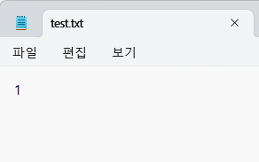
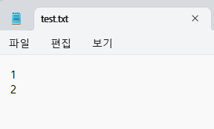
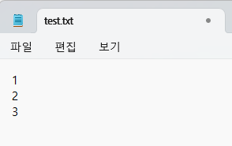
실습. Reset, Revert
아래와 같이 텍스트 파일의 내용을 변경하며 커밋 3회 수행
commit 1
commit 2
commit 3

Slide 28
실습. Reset, Revert
Revert를 사용하여 commit 1 상태로 되돌리기
Reset을 사용하여 commit 3 상태로 되돌리기
Revert를 사용하여 commit 2 상태로 되돌리기
git log --oneline 으로 커밋 상태를 확인하고 스크린샷으로 찍어 노션 댓글에 올리기

Slide 29
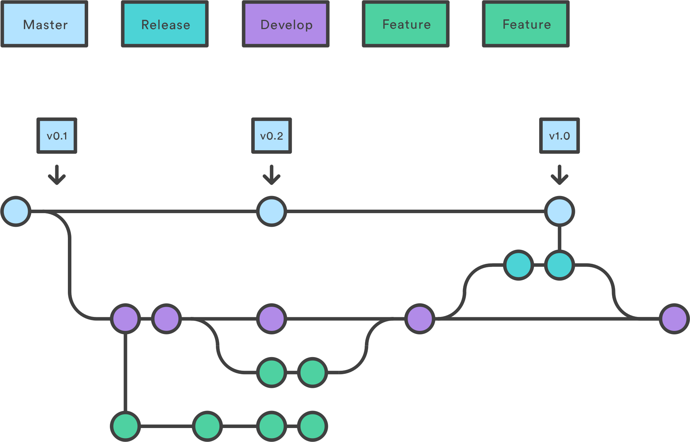
Git Branch

Slide 30

Branch?
나뭇가지
분기
(회사 따위의) 지사
둘 이상으로 갈라지다

Slide 31
Git Branch?
레포지토리 단위로 새 버전(분기)를 만들어서 관리하는 기능의 이름
“ABC”
“DEFABC”
memo.txt
memo.txt
main
“ABCDEF”
“DEFABC”
memo.txt
memo.txt
main branch와 merge(합치기)
develop
develop branch 생성 및 commit
작업 후 commit

Slide 32
Git Branch?
왜 사용하는지? 브랜치가 만약 1개라면?
잘 되던 때로 롤백, 버그 고친 것도 사라짐
main
"프로그램 완성"
"신기능 테스트1"
"버그 수정"
"신기능 테스트2"
신기능 추가 취소 결정

Slide 33

Git Branch?
브랜치를 사용한다면?
HEAD
"프로그램 완성"
"버그 수정 적용됨"
main
현재 작업 중인 브랜치 및 커밋 지점을
HEAD라고 함
HEAD를 다른 브랜치로 옮기면
파일 상태도 그 브랜치의 상태로 변경됨
feature
"버그 수정"
hotfix
"신기능 테스트1"
"신기능 테스트2"

Slide 34

Git Branch 명령어
git branch
Repo.에 존재하는 브랜치들 리스트 보기
git branch feature main
"feature"는 생성하려는 브랜치 명, "main"은 뻗어 나오려는 원래 브랜치 이름
git branch -D feature
"feature" 브랜치 삭제
git branch -m feature develop
"feature" 브랜치 이름을 "develop"으로 변경
git switch hotfix
"hotfix" 브랜치로 HEAD 이동
git merge feature
현재 브랜치에 "feature" 브랜치를 병합(합치기)

Slide 35
실습. Git Branch
main 브랜치에서 A.txt 파일을 생성 후 커밋
feature 브랜치, develop 브랜치를 생성
feature 브랜치에서는 B.txt 파일을 생성 후 커밋
develop 브랜치에서는 C.txt 파일을 생성 후 커밋
main 브랜치에 feature 및 develop 브랜치를 병합
git log --oneline 명령어로 커밋 내역 확인 후 스크린샷을 찍어서 슬랙에 댓글로 남기기

Slide 36

Merge Conflict
Merge 과정에서 흔하게 나타나는 충돌(Conflict)
같은 파일을 여러 브랜치에서 수정해서 발생하는 현상
"ABC"
"ABCD"
"ABCD - DEF 충돌 발생"
main
feature
"ABCD"
hotfix 브랜치 입장에서는 "ABC" 상태에서
"DEF" 로 변경되는 것으로 알고 있기 때문
hotfix
"DEF"

Slide 37
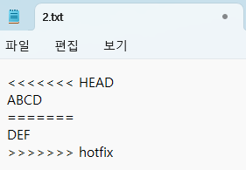
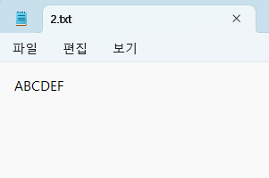
Merge Conflict
문제가 되는 파일을 열어서 원하는 내용만 남기고 다시 커밋 하는 것으로 충돌 해결 가능
충돌이 발생한 내용이 적혀 있음
원하는 형태로 수정 후 다시 커밋

Slide 38

실습. Merge Conflict
main 브랜치에서 A.txt 파일을 생성 후 123 내용 기입 후 커밋
hotfix 브랜치 생성 후 A.txt 파일의 내용을 456 으로 변경 후 커밋
main 브랜치로 돌아와서 A.txt의 내용을 321 로 변경 후 커밋
main 브랜치에서 hotfix 브랜치를 merge (충돌 발생)
충돌 수정 후 커밋
(main|MERGING) 상태에서 (main)으로 돌아온 화면을 캡쳐하여 슬랙 댓글에 남기기

